Slide 1
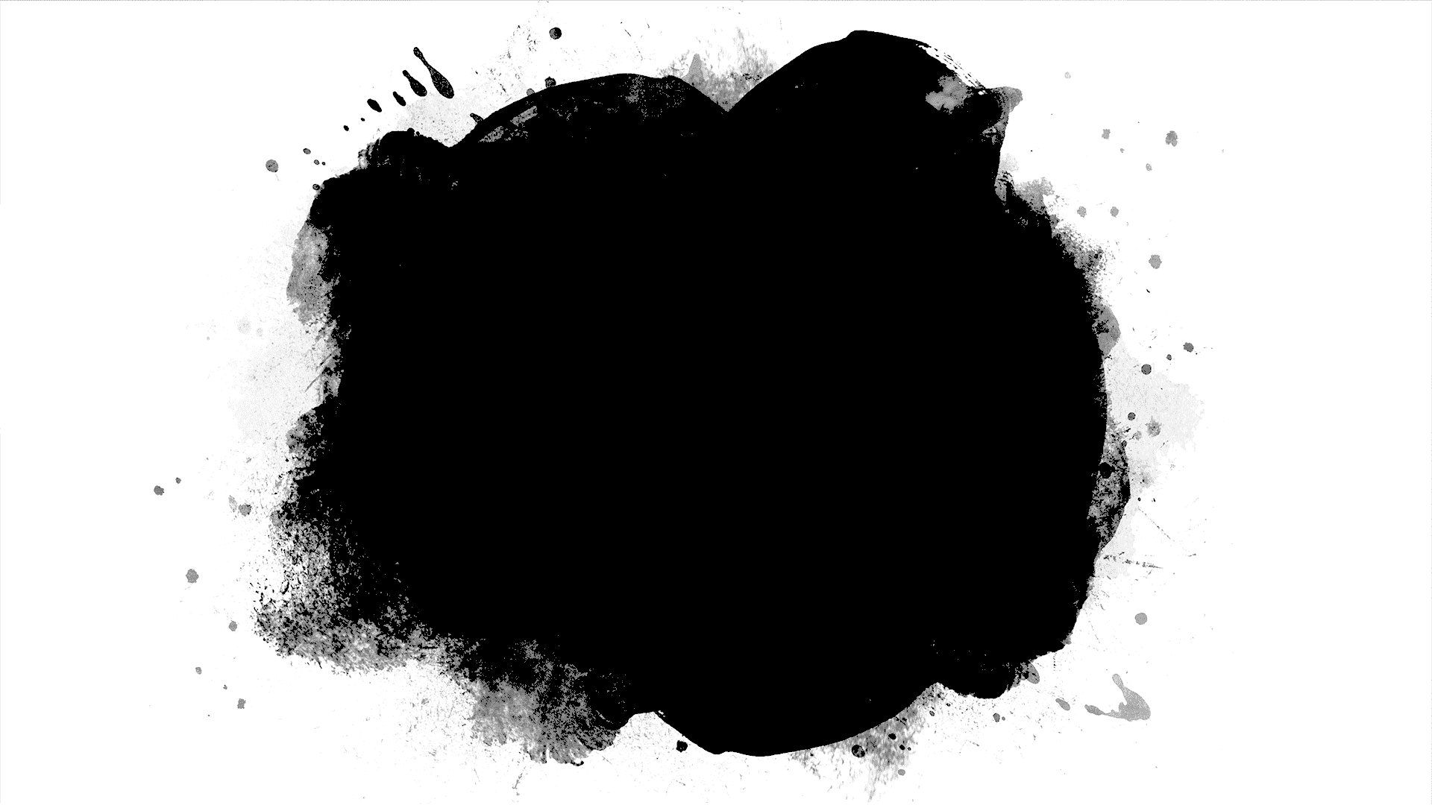
Akzeptoren aka Acceptors,
Detectors,
Recognizer,
Validator
Detectors
Akzeptoren
Validator
Deterministic
LOL
Regular Expressions
Inputs
CC BY-NC 4.0

Slide 2
Akzeptor ist eine Finite State Machine die die Gültigkeit einer Eingabesequenz überprüft
Ein Akzeptor hat neben einem Eingabealphabet, einem Startzustand, einer Übergangsfunktion auch sogenannte "Akzeptierte Zustände”.
"Kochrezept" zum Feststellen, ob eine Sequenz gültig ist.
1. Beginne am Start
2. Führe der Reihe nach alle Übergänge gemäß der Eingabesequenz aus.
3. Ist der zuletzt erreichte Zustand aus der Menge der akzeptierten
Zustand, ist die Eingabesequenz gültig, sonst ungültig.

Slide 3
Beispiel: Gegeben ist folgender Akzeptor
Eingabealphabet = {a, b}
Startzustand = Z1
Akzeptierte Zustände = Z4
Nur eine Eingabesequenz die in Z4 endet, wird akzeptiert.
Z2
a,b
a
b
b
b
a
Z1
Z3
Z4
a
Beispiel: Eingabesequenz ab

Slide 4
Beispiel: Gegeben ist folgender Akzeptor
Eingabealphabet = {a, b}
Startzustand = Z1
Akzeptierte Zustände = Z4
Nur eine Eingabesequenz die in Z4 endet, wird akzeptiert.
Z2
a,b
a
b
b
b
a
Z1
Z3
Z4
a
Beispiel: Eingabesequenz ab

Slide 5
Beispiel: Gegeben ist folgender Akzeptor
Eingabealphabet = {a, b}
Startzustand = Z1
Akzeptierte Zustände = Z4
Nur eine Eingabesequenz die in Z4 endet, wird akzeptiert.
Z2
a,b
a
b
b
b
a
Z1
Z3
Z4
a
Beispiel: Eingabesequenz ab
Ende der Sequenz! Der Akzeptor ist in einem akzeptierten Zustand.
-> Die Eingabesequenz ist akzeptiert. TRUE

Slide 6
Beispiel: Gegeben ist folgender Akzeptor
Eingabealphabet = {a, b}
Startzustand = Z1
Akzeptierte Zustände = Z4
Nur eine Eingabesequenz die in Z4 endet, wird akzeptiert.
Z2
a,b
a
b
b
b
a
Z1
Z3
Z4
a
Akzeptierte Eingabesequenzen | Nichtakzeptierte Eingabesequenzen
ab, aab, ababab, aaaaaab, abaaabbb | a, aa, ba, bbbb, aaaaaa, abbbbba
Akzeptiert werden alle Sequenzen die mit a beginnen und mit b enden.
Regular Expression:
"^a[ab]*b$"

Slide 7
Beispiel: Akzeptor für eine gerade Anzahl von A
$Σ=\{$ A, ? $\}$ ? steht für ein beliebiges Zeichen (außer A)
ABA -> TRUE weil 2 A enthalten sind, 2 ist gerade.
EDGAR -> FALSE weil 1 A enthalten ist, 1 ist ungerade.
HABAARAT -> TRUE weil 4 A enthalten sind, 4 ist gerade.
-> TRUE weil ein Leerstring 0 A enthält, 0 ist gerade.
A
?
Zg
Zu
A
?
Nur Z1 ist ein akzeptierter Zustand wenn die Sequenz verarbeitet ist.

